Slide 1
Государственное Учреждение Здравоохранения
«Улетовская центральная районная больница»
Адрес учреждения: Забайкальский край Улетовский район с. Улеты ул. Горького д. 74
Телефон приёмной главного врача
+7(302-38)53-3-73
Адрес электронной почты
muzucrb@mail.ru
Номер факса
8 (30238) 54-2-81

Slide 2
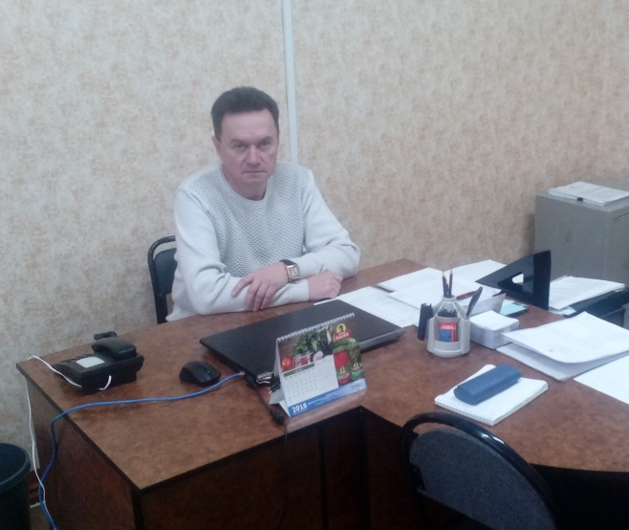
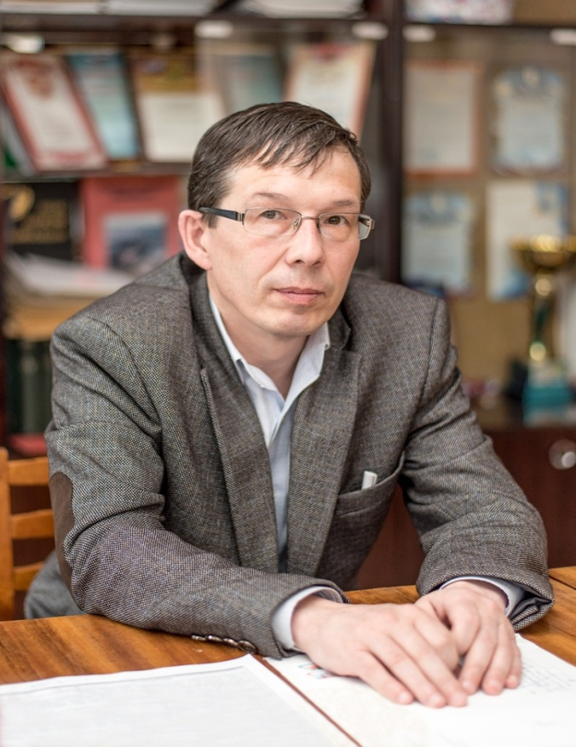
Руководство больницы
Заместитель главного врача по медицинскому обслуживанию населения Голиков Евгений Владимирович
Исполняющий обязанности Главного врача
Уфимцев Роман
Владимирович

Slide 3
Государственное учреждение здравоохранения "Улётовская центральная районная больница" является многопрофильным лечебно-профилактическим учреждением и предназначено для круглосуточного медицинского обслуживания населения проживающего на территории Улётовского муниципального района (радиус обслуживания более 180 км.). Больница развернута на 154 койки , 121 из которых - койки круглосуточного стационара и 33 - койки стационара дневного пребывания. Ежегодно здесь проходят лечение около 4200 пациентов. В отделениях хирургического профиля ежегодно выполняется около 200 операций. Наши поликлинические службы обслуживают более 93000 амбулаторных посещений в год.
О больнице

Slide 4
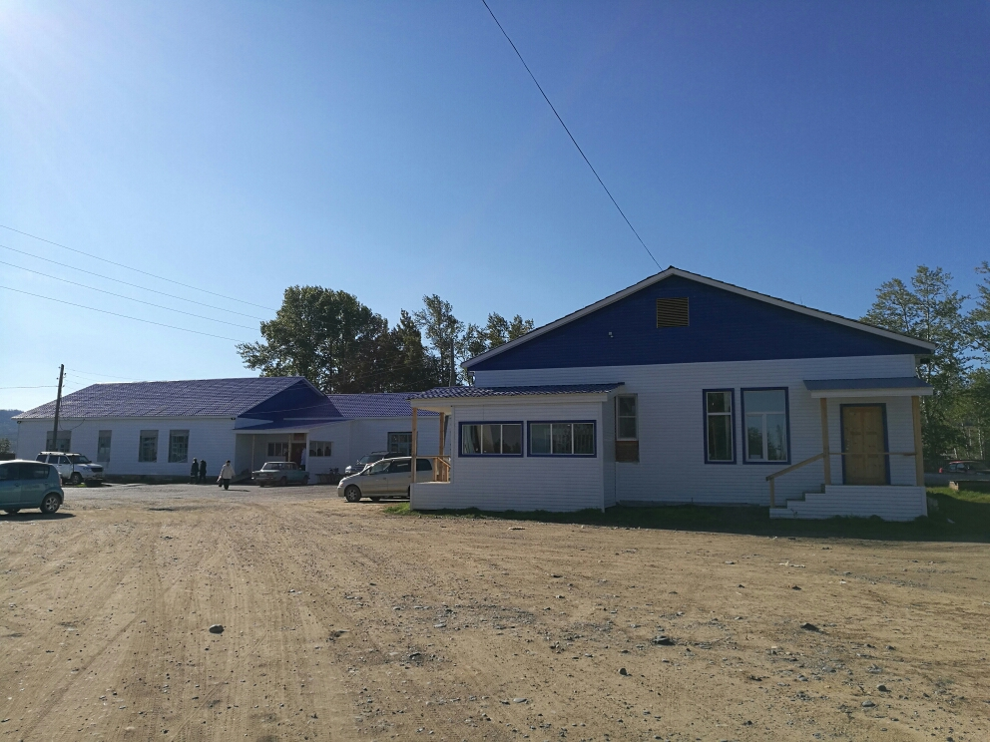
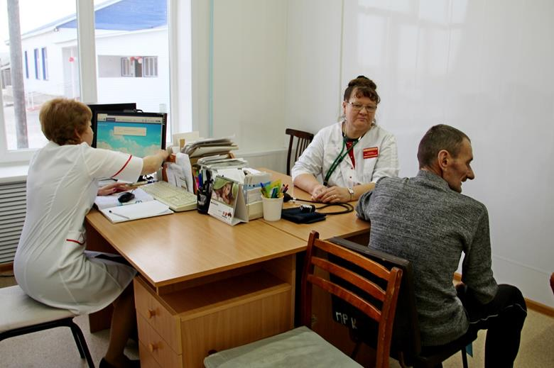
ПРИГЛАШАЕМ НА РАБОТУ
Специальность | Количество | Заработная плата
Невролог | 1 | 45-50 т. р.
оториноларинголог | 1 | 45-50 т. р.
неонатолог | 1 | 45-50 т. р.
терапевт | 1 | 45-50 т. р.

Slide 5
Меры социальной поддержки
Специалистам, пришедшим на постоянную работу в сельскую местность можно получить единовременную компенсационную выплату в размере 1 000 000 рублей в рамках общероссийской социальной программы «Земский доктор»
Устанавливается повышающий коэффициент к заработной плате в размере 20% от должностного оклада.
Предоставляется возможность постоянно повышать квалификацию, в том числе по дополнительным профессиональным программам , осваивать новые специальности.
Производится доплата за проведение платных услуг
Предоставляется жилье по договору социального найма

Slide 6
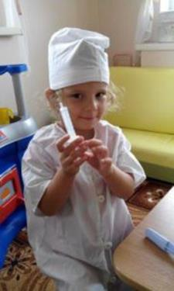
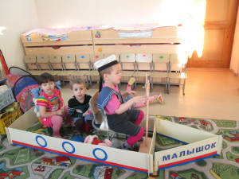
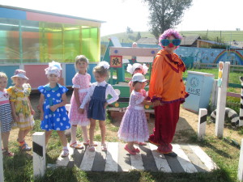
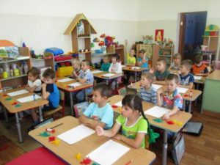
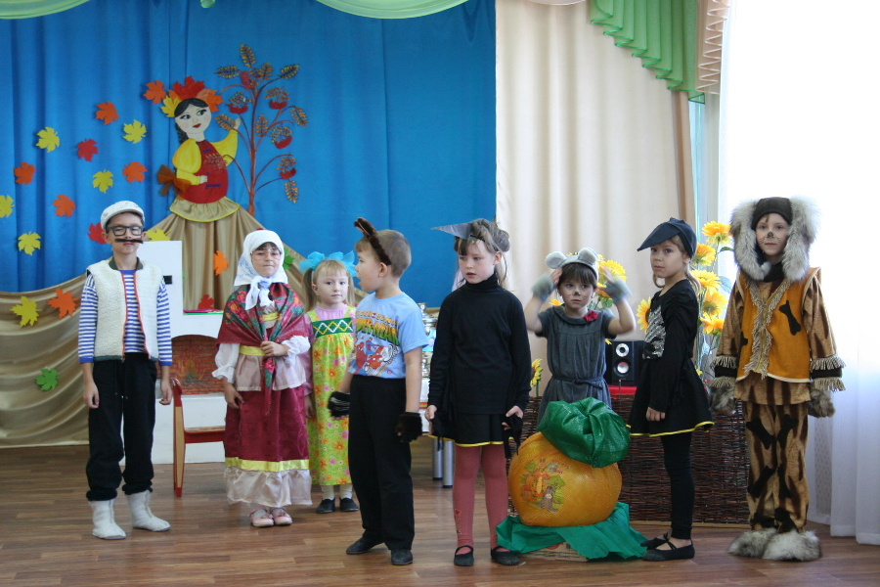
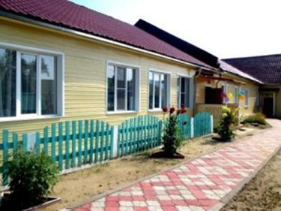
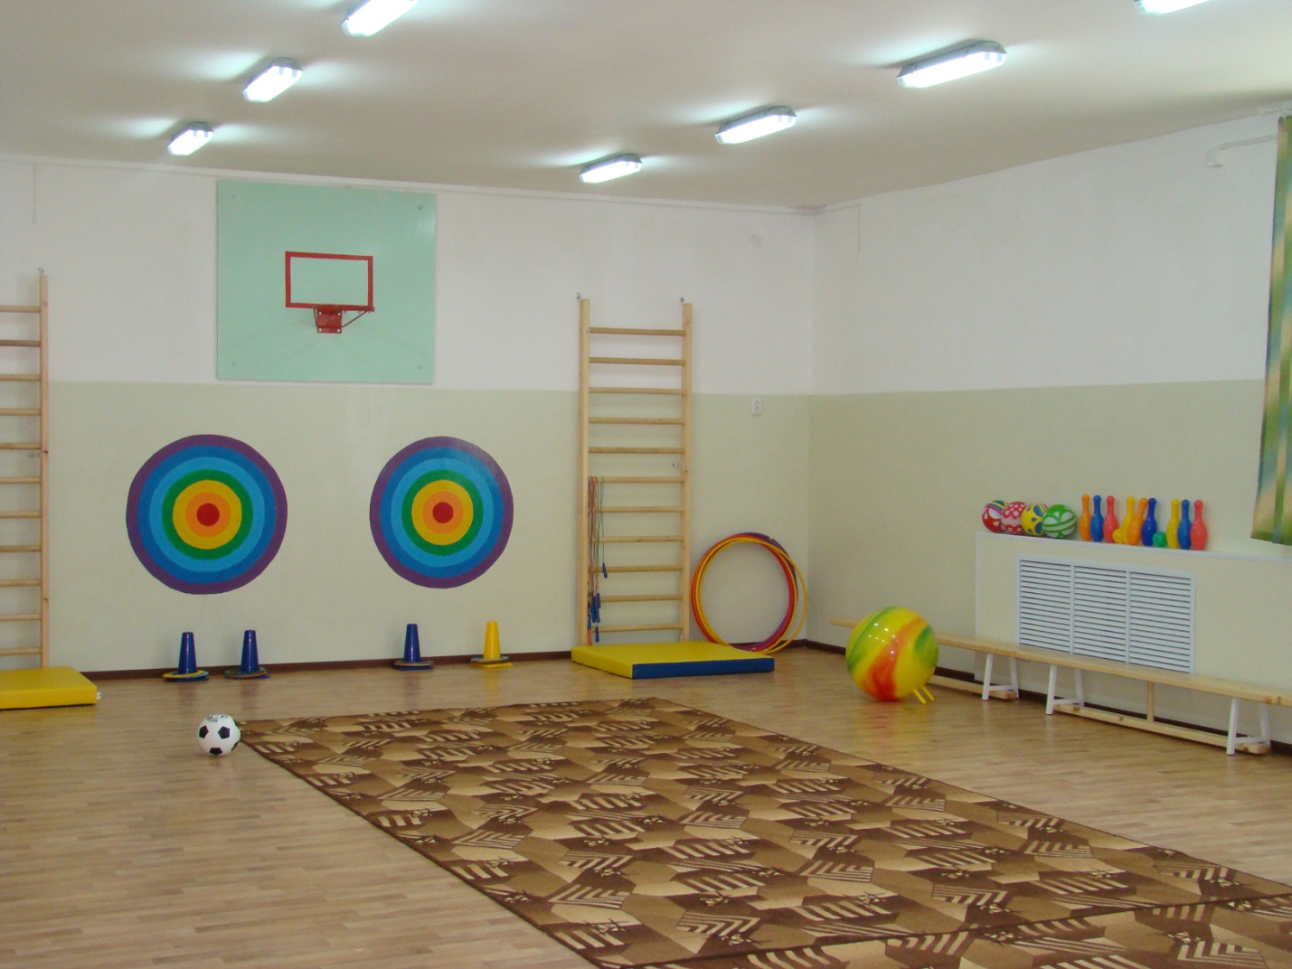
Право на получение места в дошкольном образовательном учреждении во внеочередном порядке

Slide 7
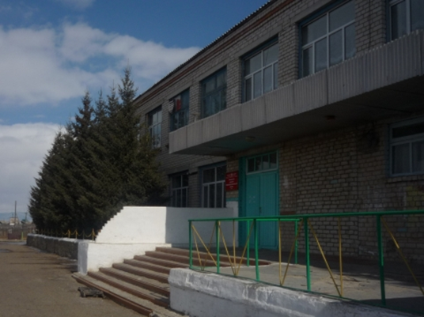
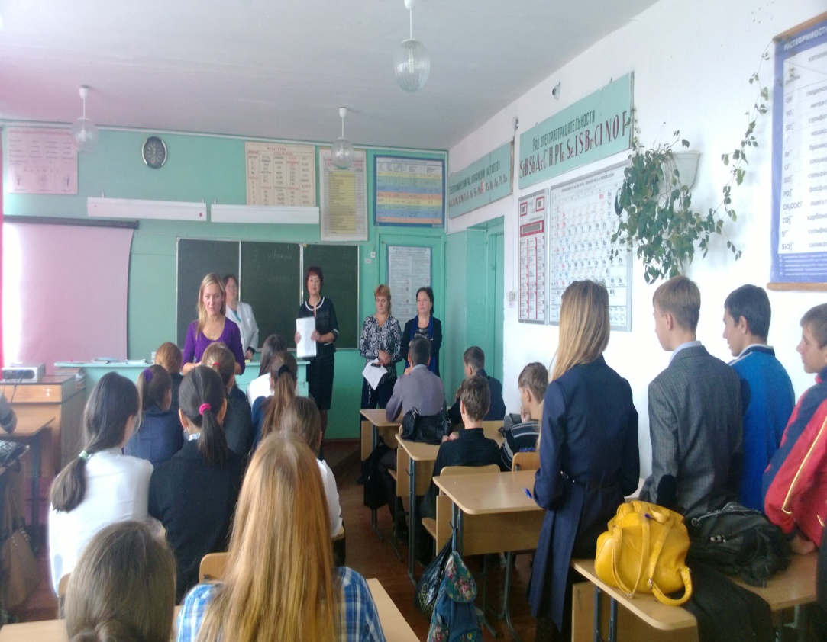
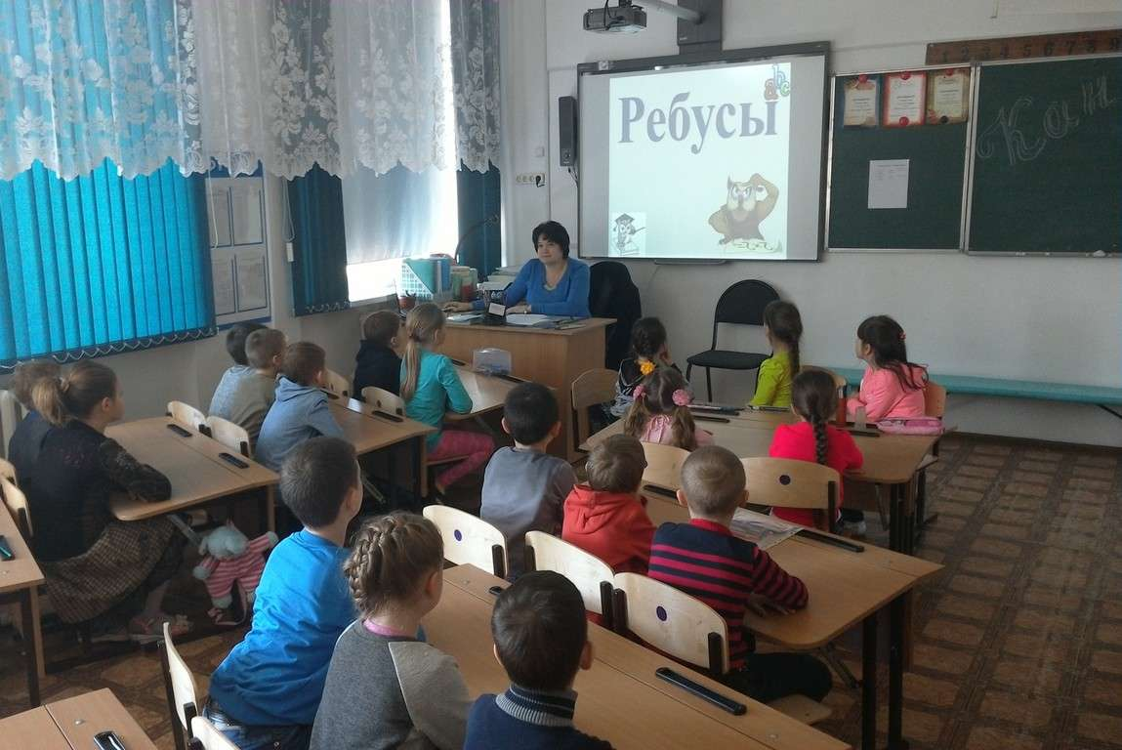
Беспрепятственное зачисление детей медицинских работников в общеобразовательное учебное заведение.

Slide 8
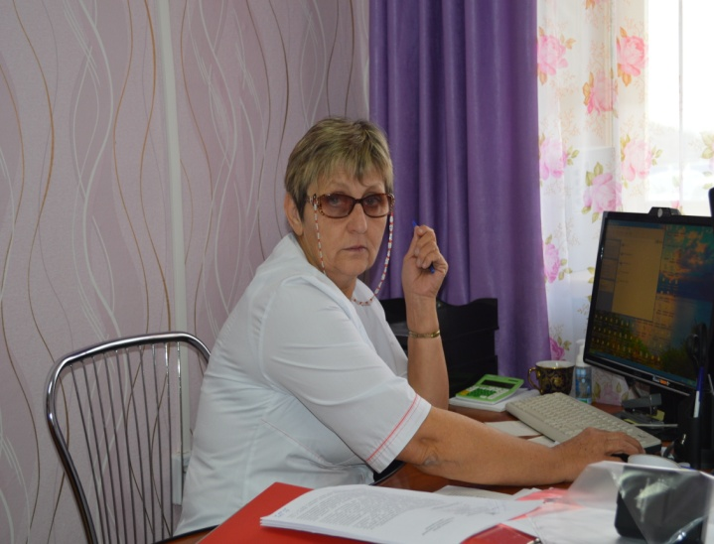
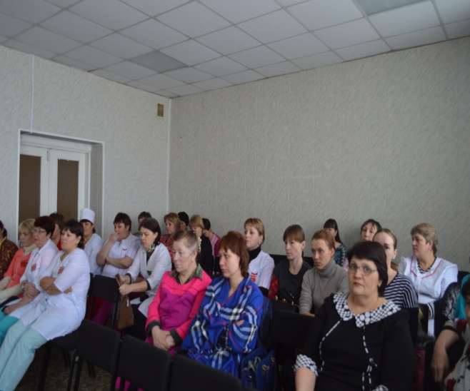
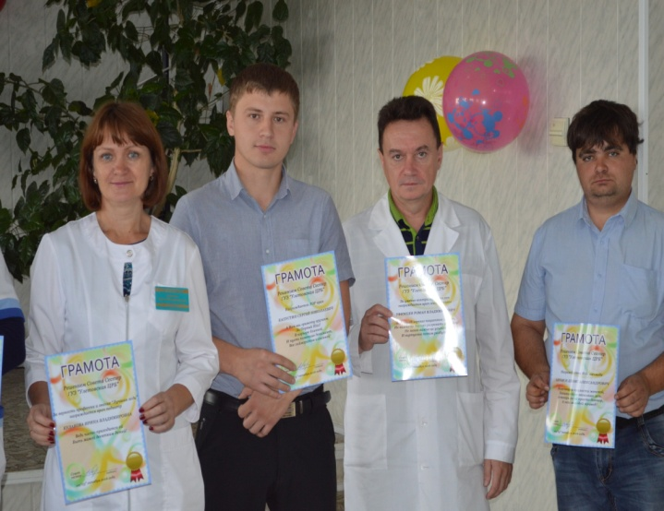
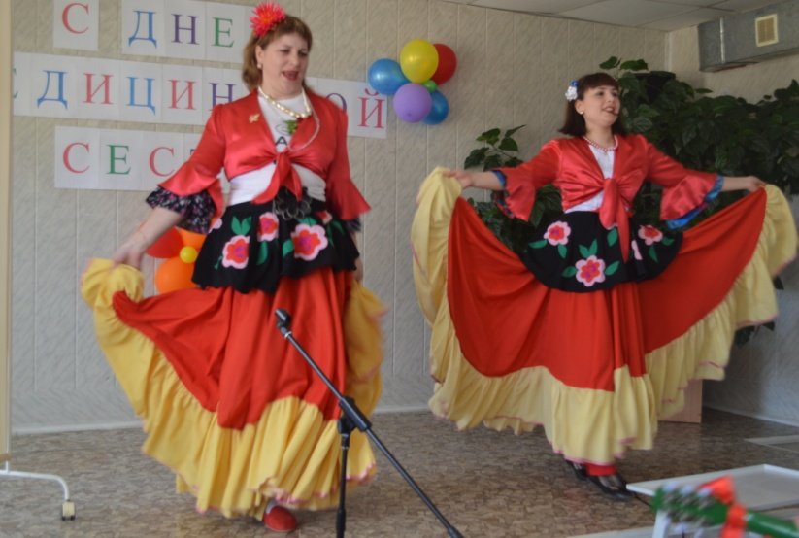
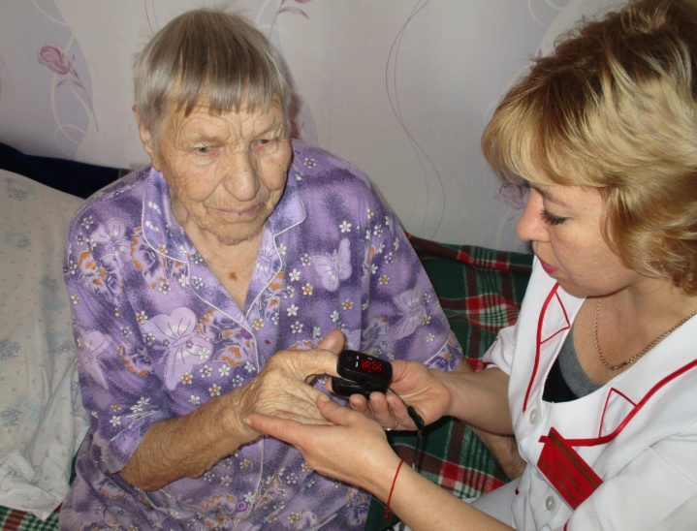
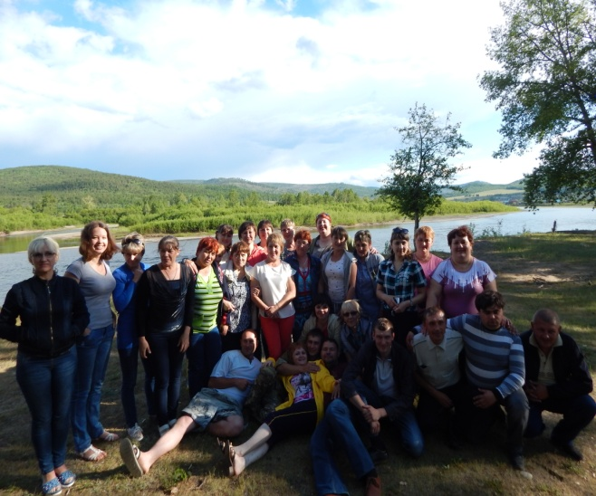
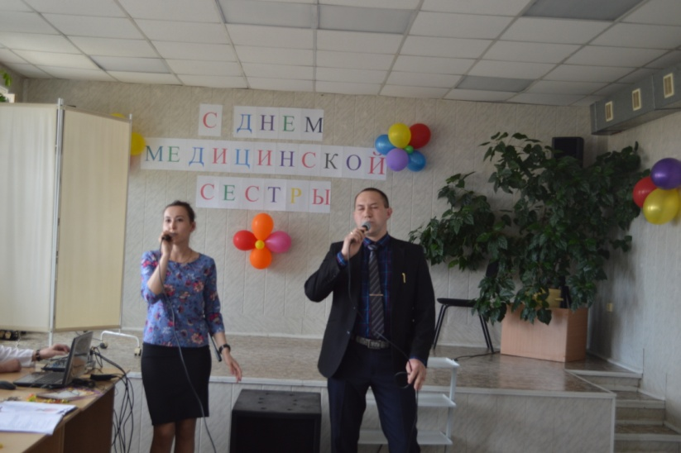
Жизнь больницы

Slide 9
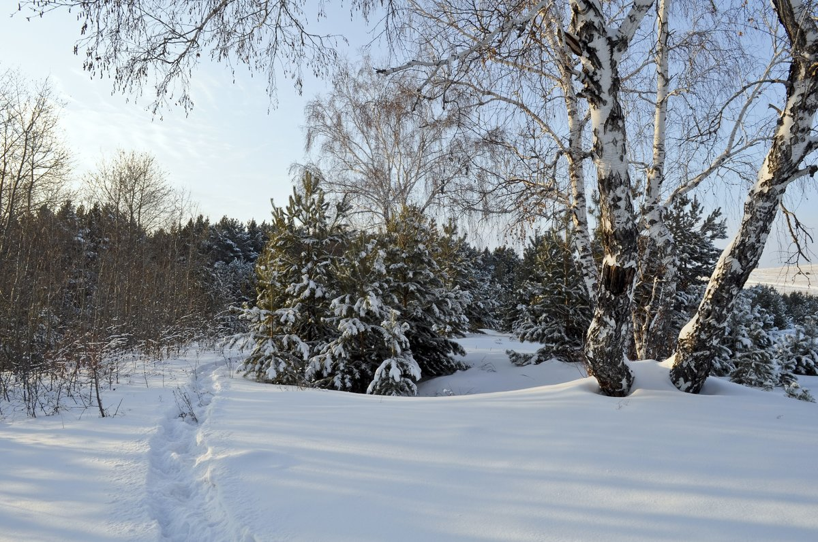
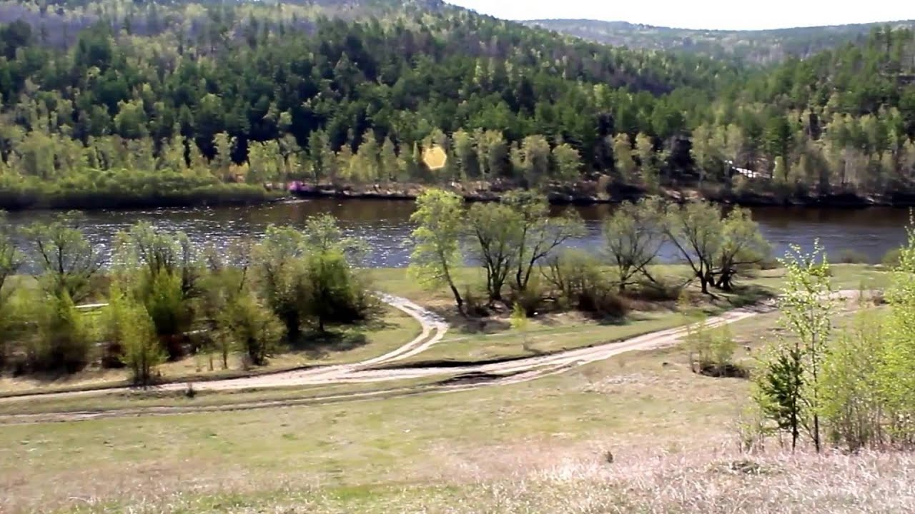
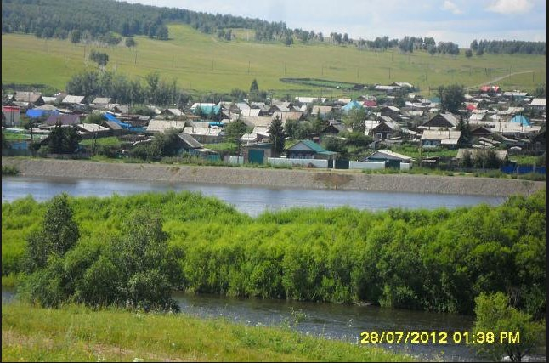
Спасибо за внимание!
мы Вас ждем!
с уважением, и.о. главного врача
Уфимцев Роман Владимирович

